Slide 1
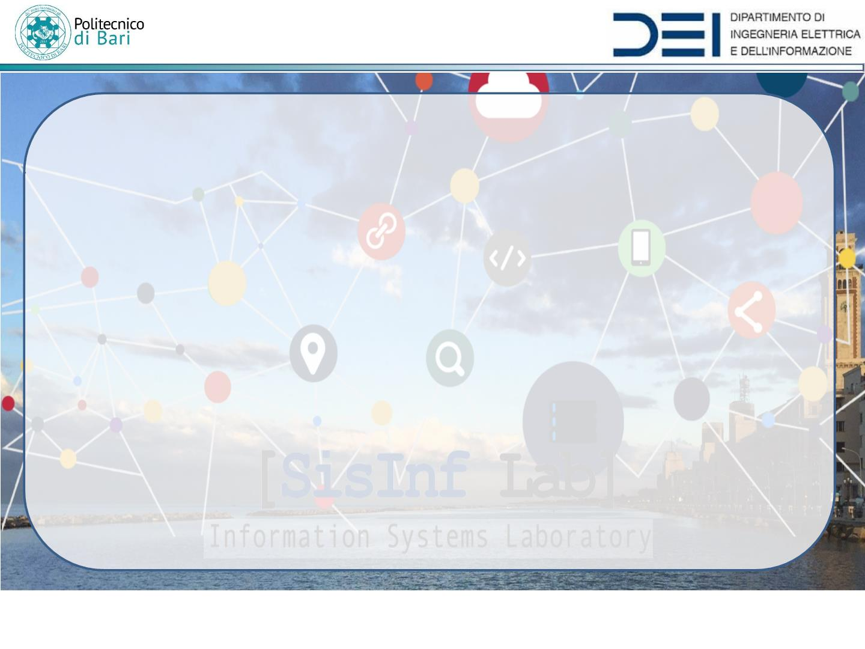
CORSO DI LAUREA TRIENNALE IN
INGEGNERIA INFORMATICA e dell’AUTOMAZIONE
Work project
Ingegneria del Software
Next
Docente:
Codice gruppo:
T6
Prof. Ing. Marina MONGIELLO
Referente aziendale:
Ing. Giuseppe Falagario
Componenti:
Luigi Lele Damato
Dario Donato De Frenza
Fabrizio Campo
Project leader:
Luigi Lele Damato
Anno Accademico 2019/2020

Slide 2
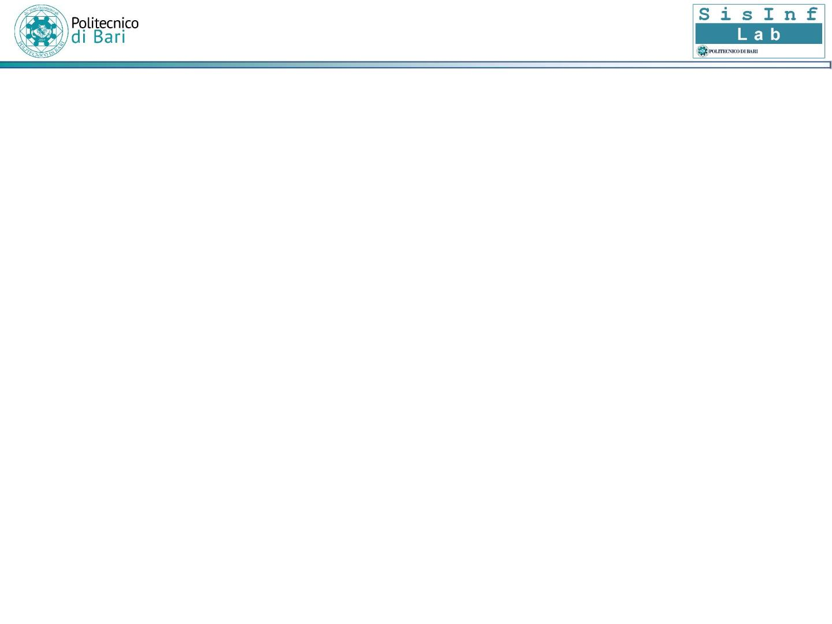

Sommario
Introduzione
Analisi:
1. Definizione del problema
2. Analisi del dominio
Tecnologie utilizzate
Progetto
Validazione
Conclusioni e sviluppi futuri
Nome progetto
Codice progetto
Next
T6

Slide 3

Introduzione
L’orario della prossima lezione quando e dove vuoi.
NEXT permette di tenere traccia delle info relative all’orario universitario sul proprio smartwatch.
Nome progetto
Codice progetto
Next
T6

Slide 4


Introduzione
NEXT consiste in un’applicazione per smartwatch con sistema operativo Google WearOS e di una sua controparte per dispositivi mobili Android.
Nome progetto
Codice progetto
Next
T6

Slide 5
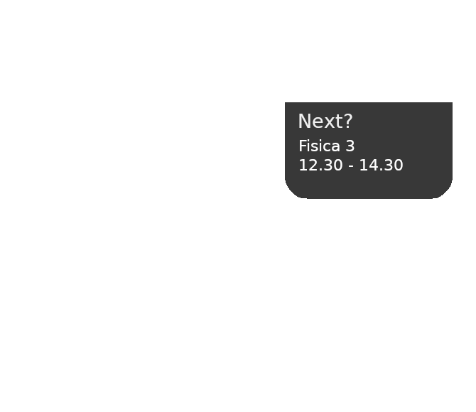
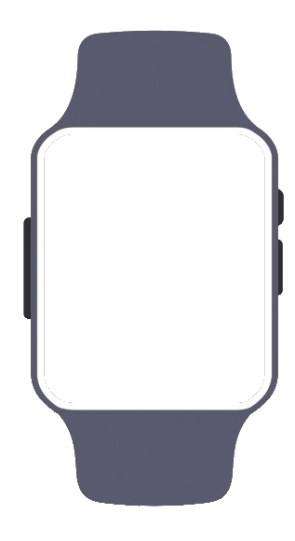

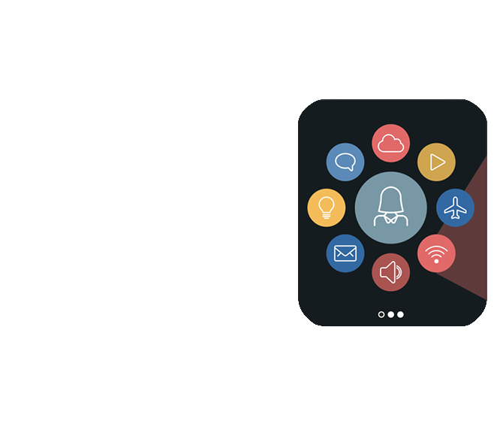

Introduzione
Nome progetto
Codice progetto
Next
T6

Slide 6
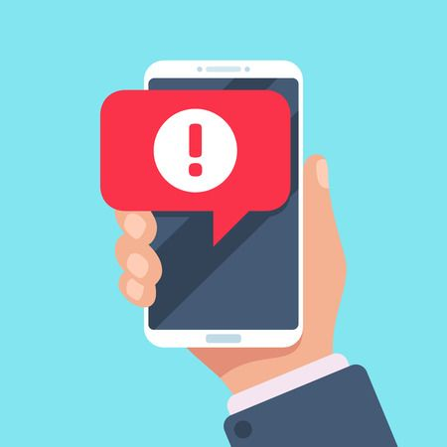

Definizione del problema
NEXT ti permette di avere a portata di smartwatch il tuo orario universitario evitando le azioni di consultazione dello smartphone.
Nome progetto
Codice progetto
Next
T6

Slide 7

Dominio di interesse
Stakeholders principali
Studenti del Politecnico di Bari: sono i principali utilizzatori del servizio e hanno completo accesso alle funzionalità e ai servizi disponibili.
Nome progetto
Codice progetto
Next
T6

Slide 8






Tecnologie utilizzate
Nome progetto
Codice progetto
Next
T6

Slide 9

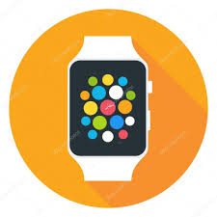


Progetto: casi d’uso
UTENTE
www.poliba.it
Nome progetto
Codice progetto
Next
T6

Slide 10
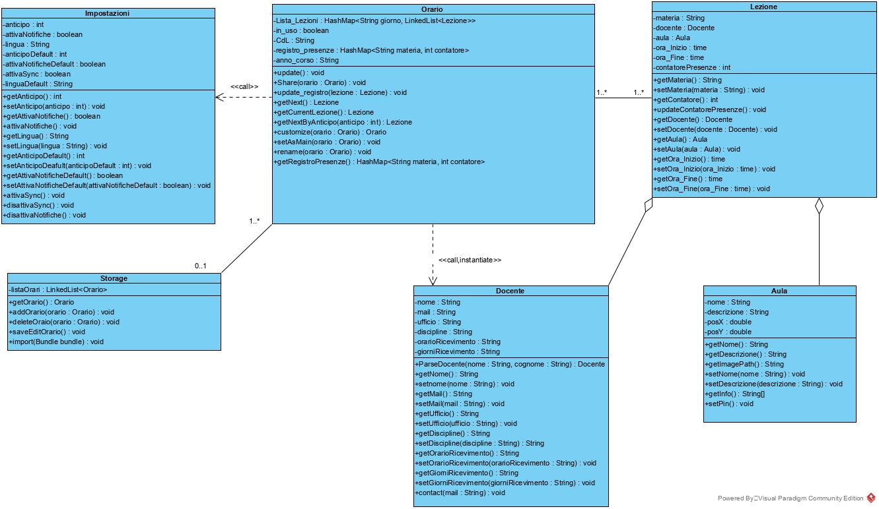
Progetto: diagramma delle classi
Nome progetto
Codice progetto
Next
T6

Slide 11
Progetto: diagramma delle sequenze
Oggetti:
Attori:
:impostazioni
:storage
:docente
:SWcontroller
lezione
:SPcontroller
:aula
:orario
www.poliba.it
UTENTE
Nome progetto
Codice progetto
Next
T6

Slide 12
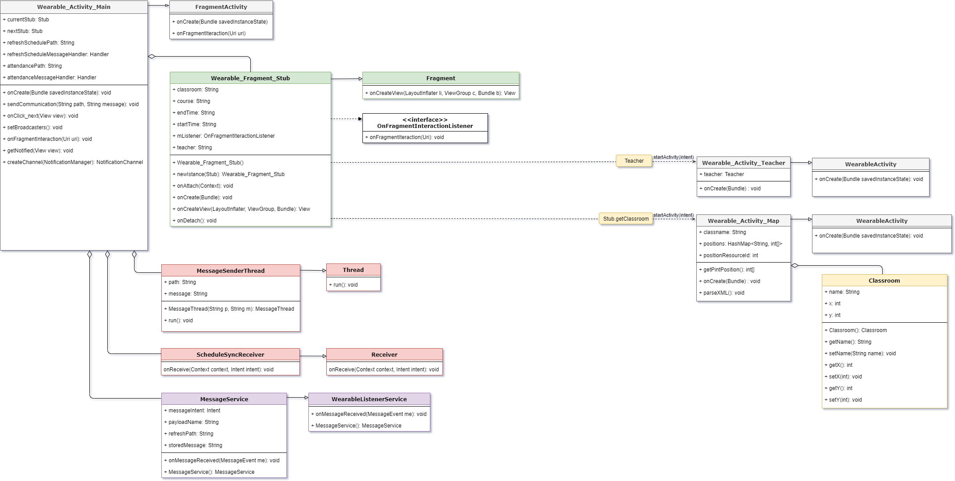
Implementazione: Modulo Wearable
Nome progetto
Codice progetto
T6

Slide 13
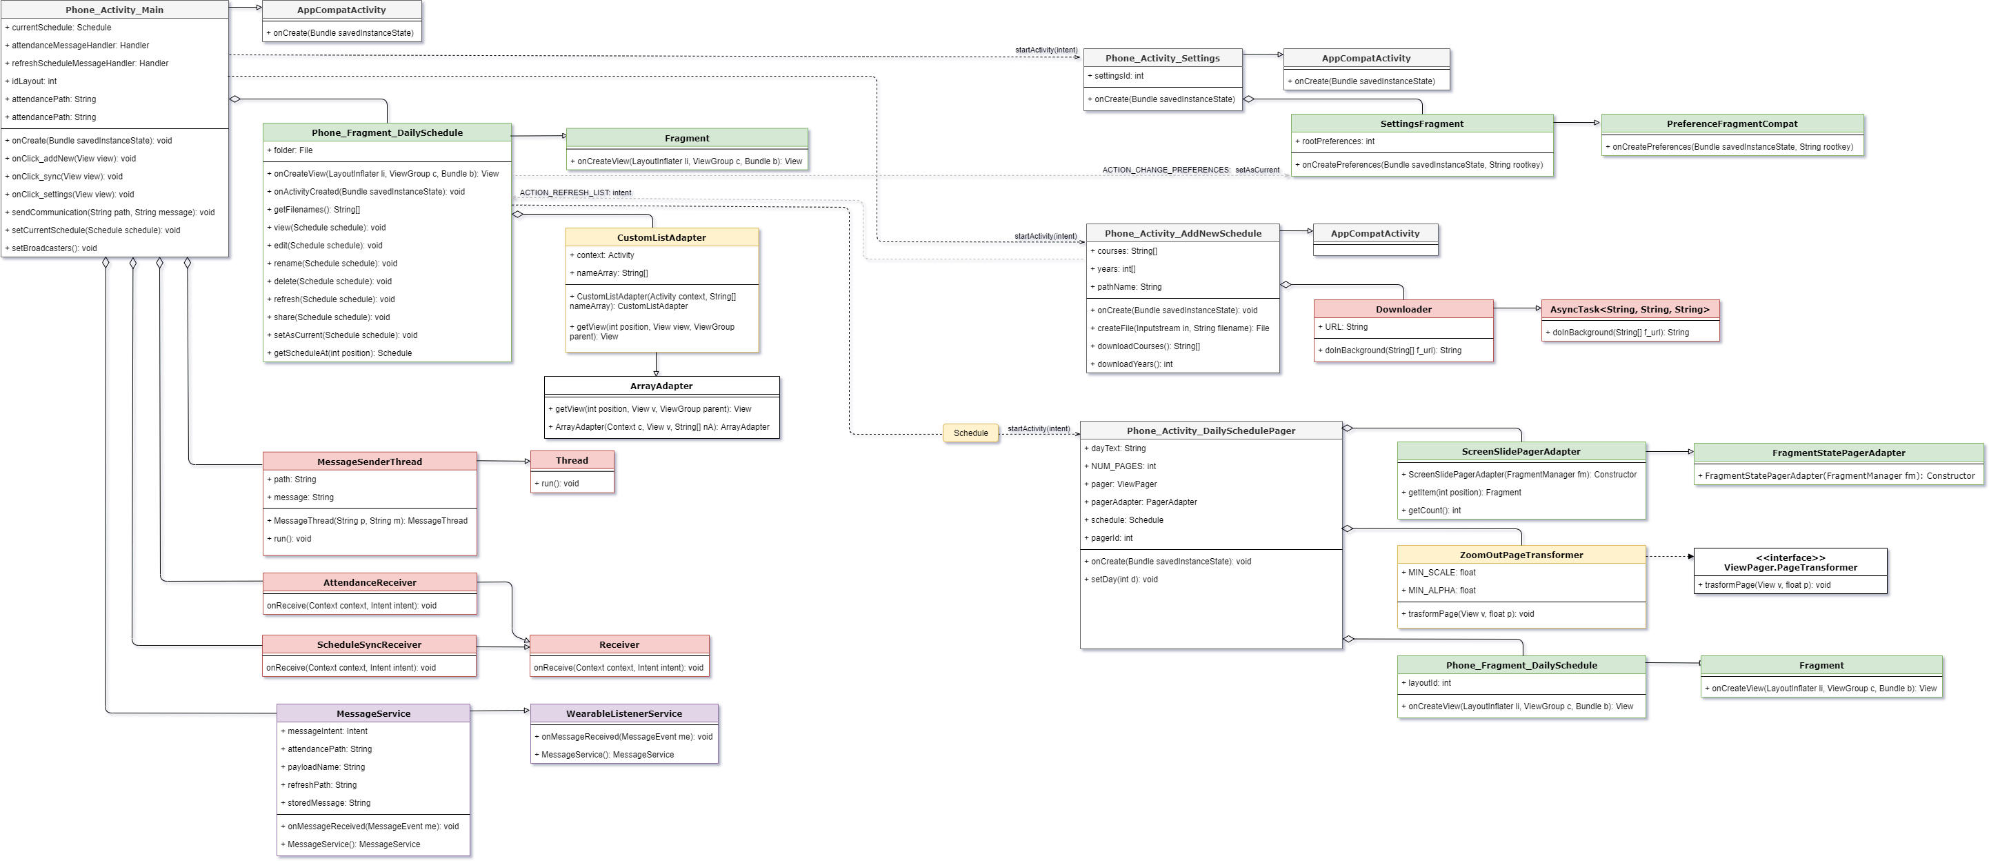
Implementazione: Modulo Phone
Nome progetto
Codice progetto
Next
T6

Slide 14
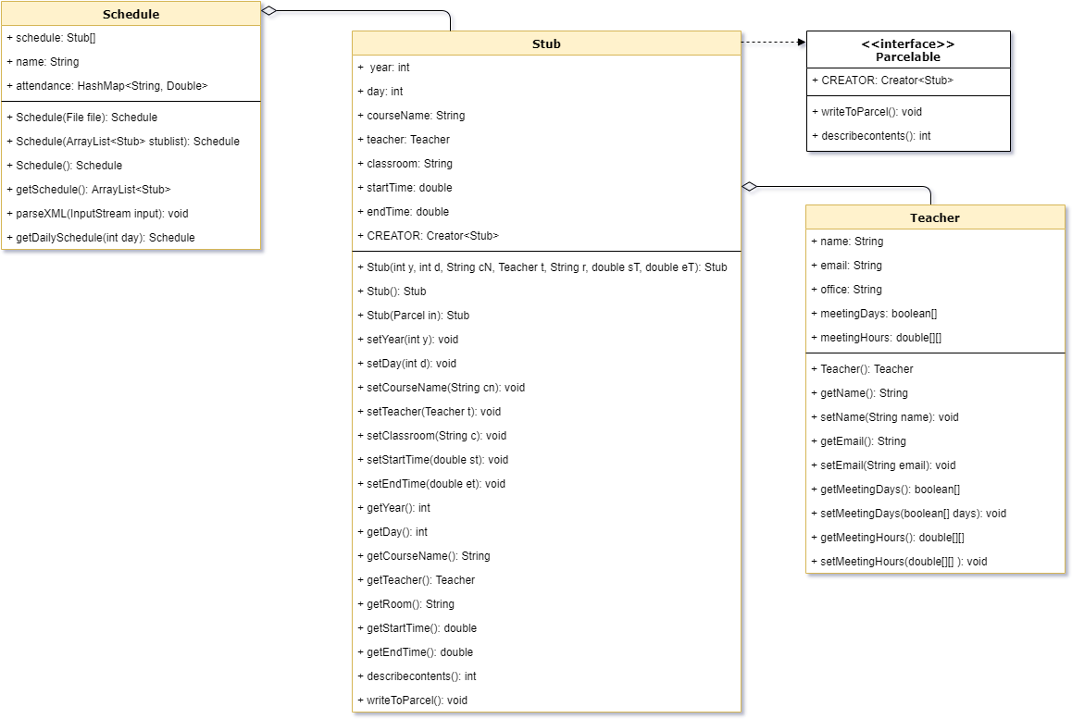
Implementazione: Classi semplici di dati
Nome progetto
Codice progetto
Next
T6

Slide 15
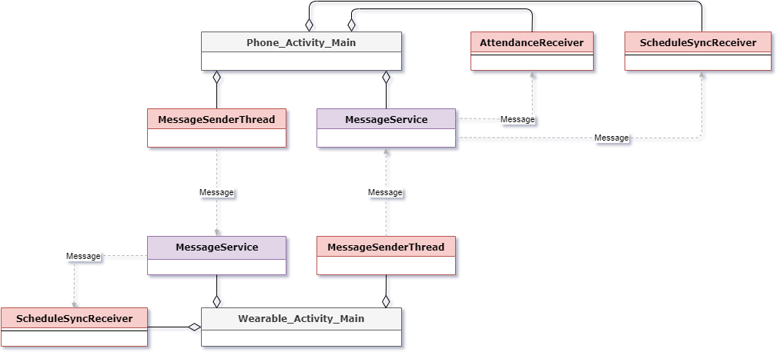
Implementazione: Comunicazione
Nome progetto
Codice progetto
Next
T6

Slide 16
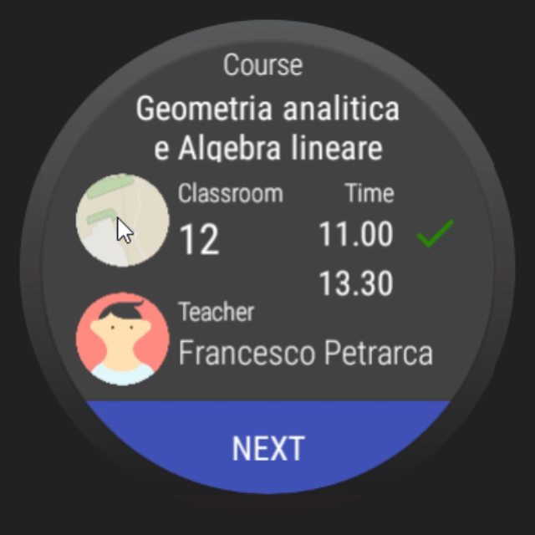
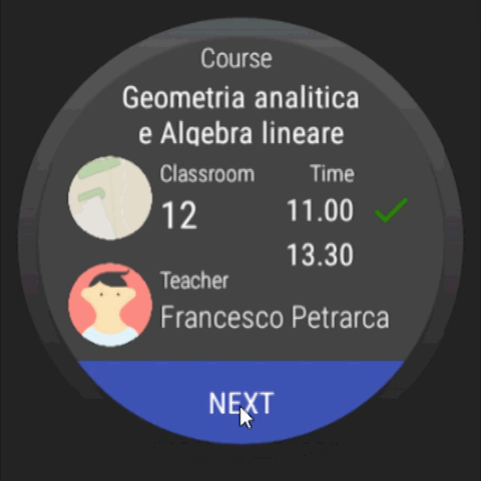
Design: Interfaccia Utente
Nome progetto
Codice progetto
Next
T6

Slide 17
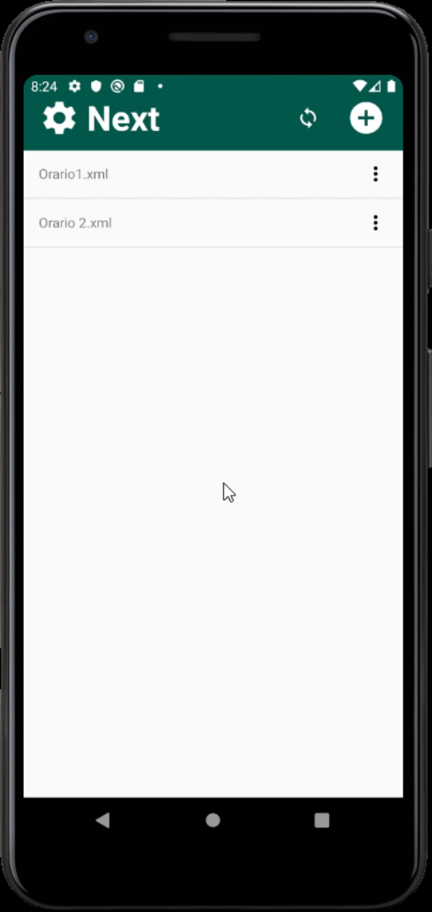
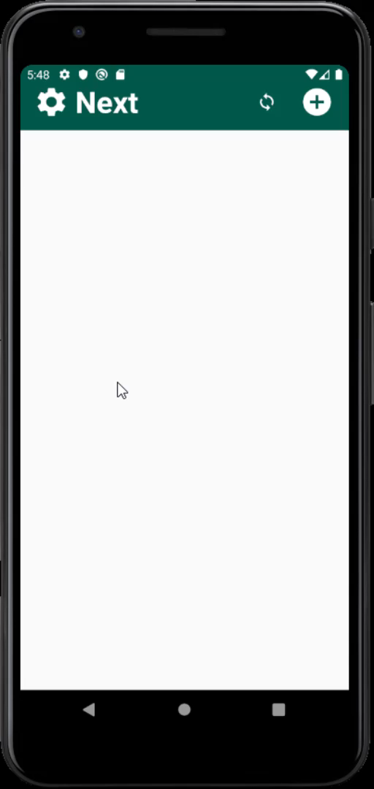
Design: Interfaccia Utente
Nome progetto
Codice progetto
Next
T6

Slide 18
Conclusioni e sviluppi futuri
Difficoltà riscontrate:
Parsing file PDF degli orari in XML
Comunicazione smartphone-smartwatch
Sviluppi futuri:
Implementazione features aggiuntive e miglioramento dell’app
Nome progetto
Codice progetto
Next
T6

